Slide 1
Байқау, номинация, жұмыс аталуы: «Саяхат және туризм» байқауы,
«... саяхат» - туған өлке туралы слайд-презентация номинациясы,
«Форт-Шевченко қаласына саяхат»
Облысы, аудан (қала), ауылы: Маңғыстау облысы, Ақтау қаласы;
Білім беру ұйымының аталуы: МКҚК «Оқушы» орталығы, «Қайнар» аула клубы, «Культура речи»үйірмесі;
Байқау, номинация, жұмыс аталуы: «Саяхат және туризм» байқауы, «... саяхат» - туған өлке туралы слайд-презентация номинациясы, «Форт-Шевченко қаласына саяхат»;
Қатысушының аты-жөні: Ерланұлы Өнербек;
Қатысушының жасы: 7 жас;
e-mail: shkolnik65@mail.ru,
Байланыс телефоны: 8(7292) 50-71-26, 87018198414;
Жетекшісі: Каратуранова Алва Клычовна
Жетекшісінің лауазымы және жұмыс орны: МКҚК «Оқушы» орталығы, «Қайнар» аула клубы, «Культура речи»үйірмесінің қосымша білім педагогы.

Slide 2
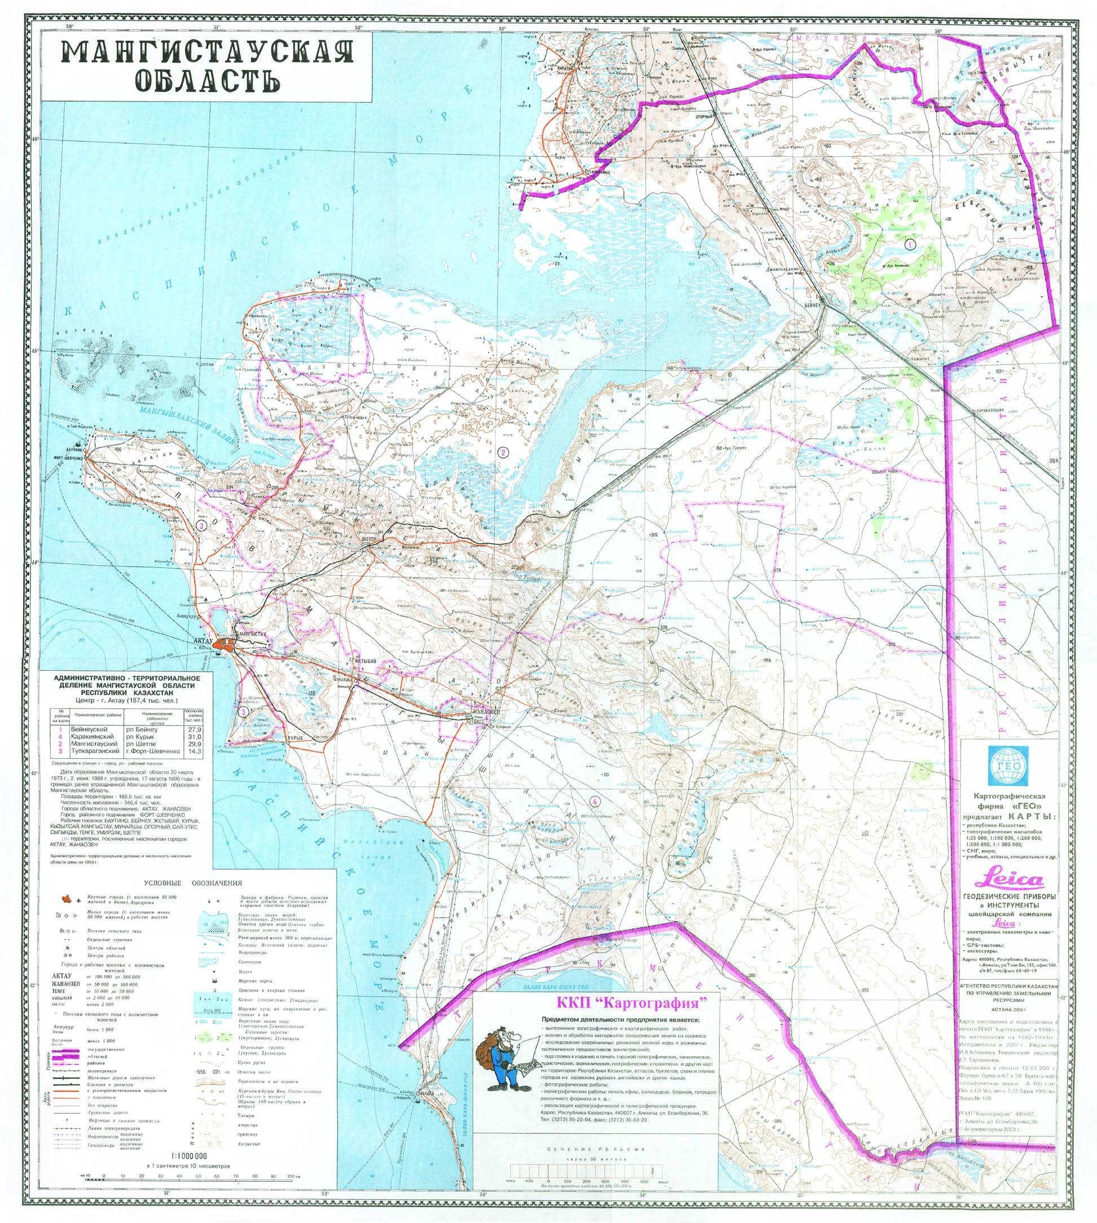
Форт-Шевченко
Ақтау

Slide 3
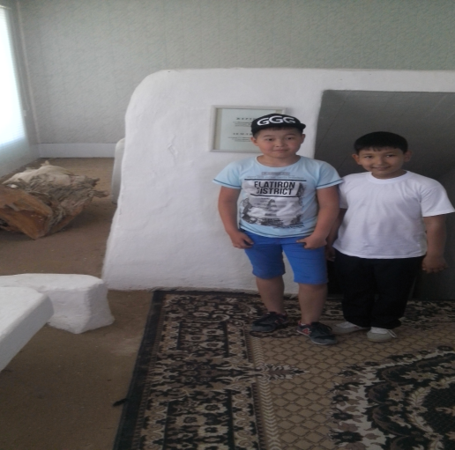
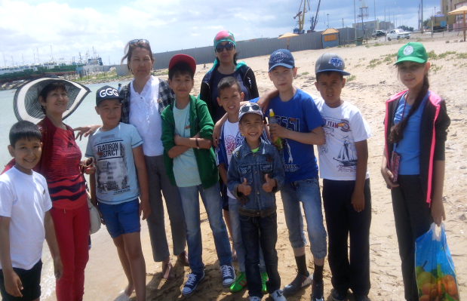
Форт-Шевченко қаласына саяхат

Slide 4
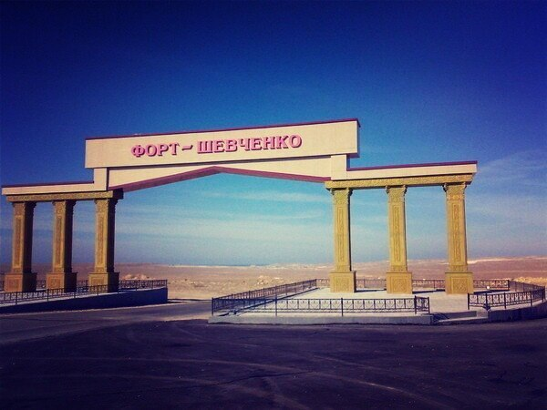
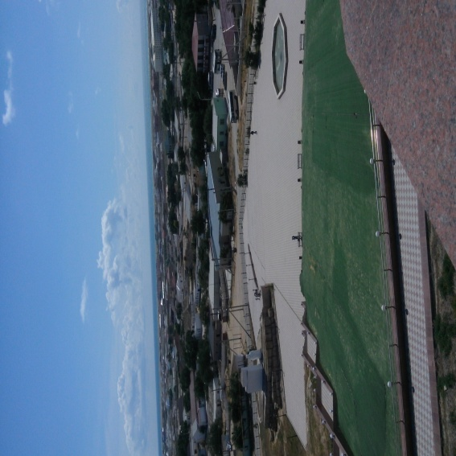
Теңіз жағасындағы көне қала
Форт-Шевченко – тарихы терең қала. Замана сазына қарай талай-талай жағдайларды бастан өткеріпті. Атауы да жиі ауысқан. Тіпті ертеректе ақын аталарымыз: “Аралды барсаң өрдек бар, Ақкетік деген қала бар”, – деп те жырға қосыпты. Бір кереметі халық осы күндері де Ақкетік атауын жиі ауыз­ға алады. Тасқа басылған тарихқа жүгініп, құжаттарға қарасақ, қаланың іргетасы 1846 жылы Новопетровск бекінісі ретінде қаланыпты. 1857 жылы Форт Александровск, ал Қазан төңкерісінен кейін Форт-Урицкий, 1939 жылы Украинаның ұлы ақыны Тарас Шевченконың туғанына 125 жыл толуына орай Форт-Шевченко аталады.

Slide 5
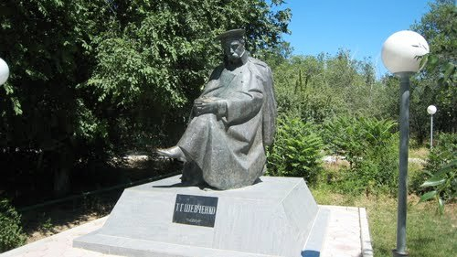
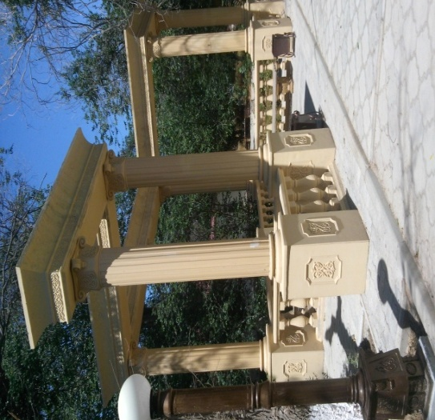
Т.Г.Шевченко
атындағы парк

Slide 6
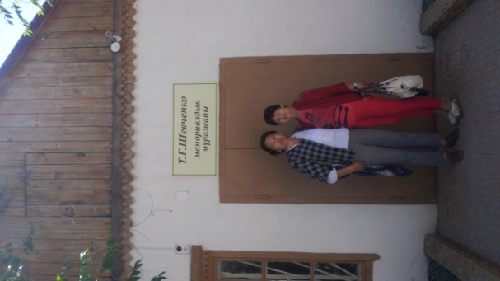
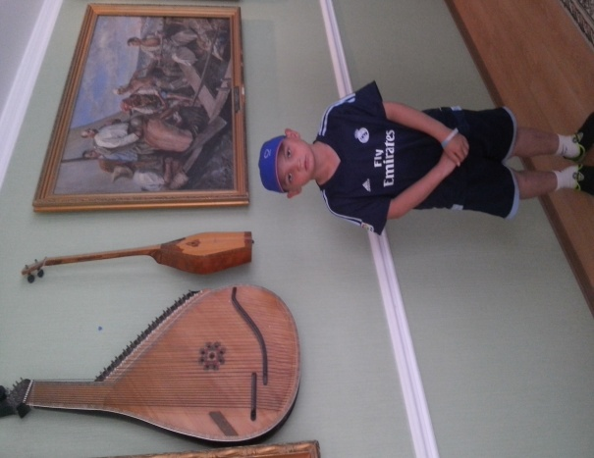
Т.Г.Шевченко мемориалдық мұражайы
Мұражай бар Кетікте бір қызықты,
Назарыңды еріксіз бұрғызыпты.
Киіз үйді кәдімгі ағаш емес,
Алтын түсті мәрмәрдан тұрғызыпты.
Даңғаза мен дақпырттың керегі не?
Мұражайдың ден қойдым дерегіне.
Бұл арада айлар мен жылдар емес
Ғасырлардың сүңгисің тереңіне.
Мүсіндердің қашалған таңбасына,
Нану керек, қақың жоқ нанбасыңа!
Байтақ мұра жоғалмай жата берген
Уақыттың тығылып жамбасына.

Slide 7
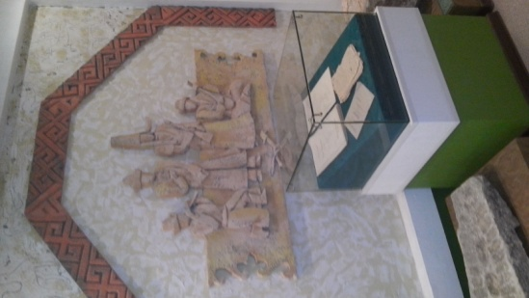
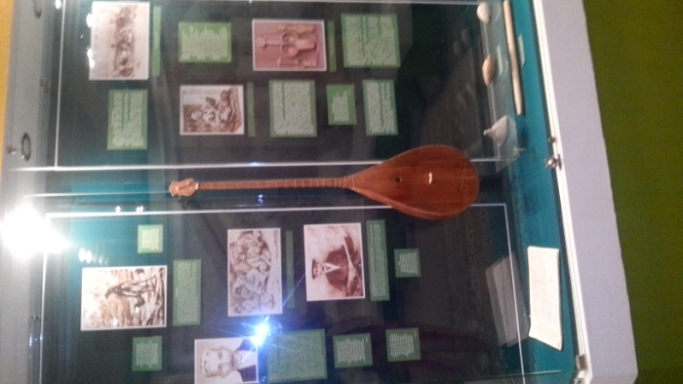
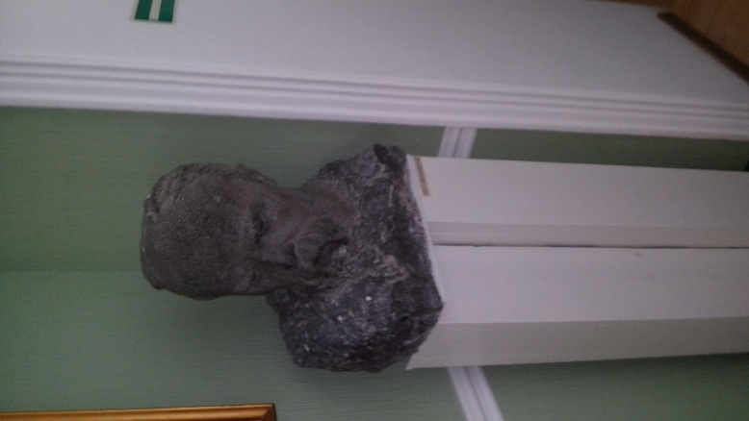
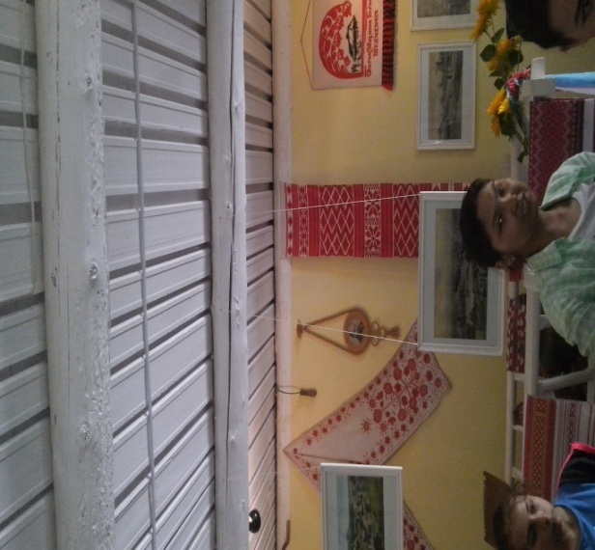
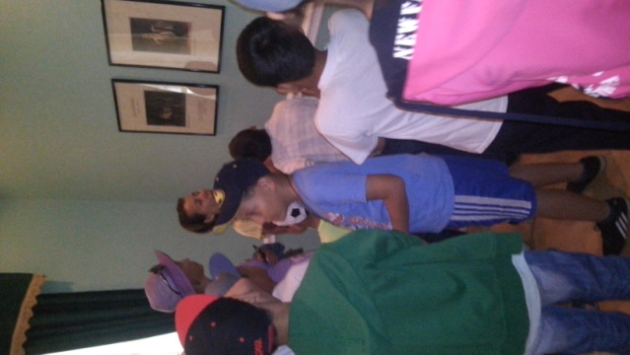

Slide 8
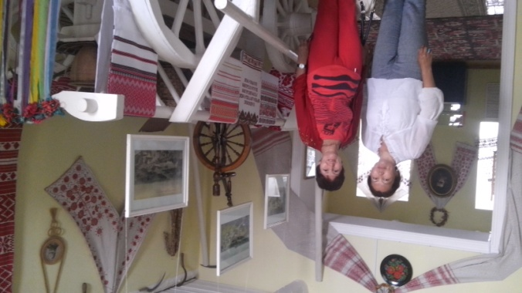
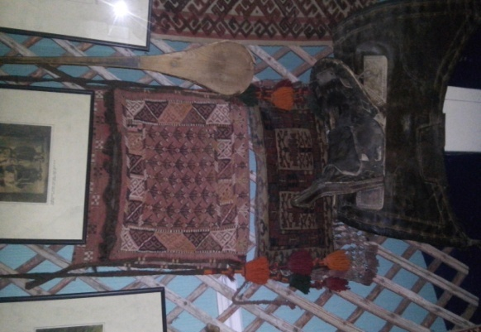

Slide 9
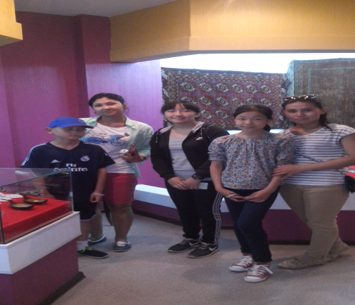
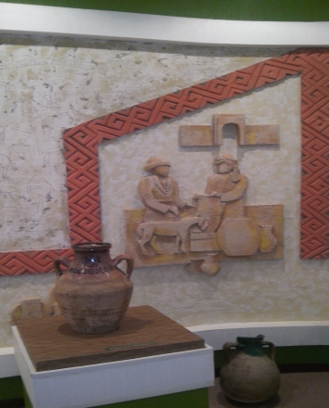
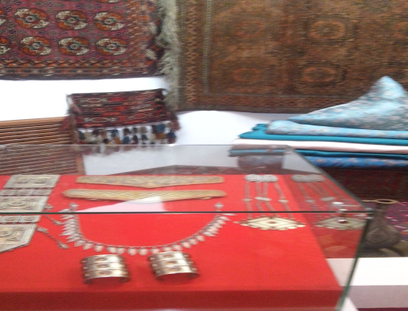
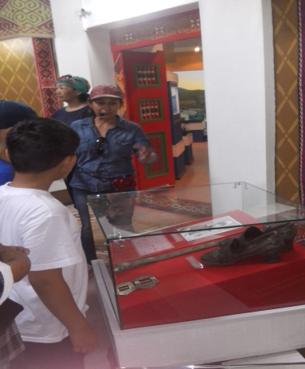
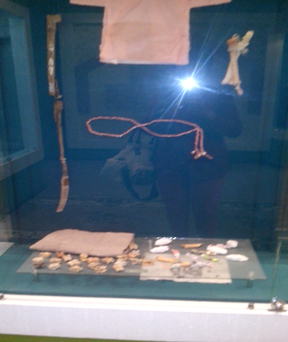

Slide 10
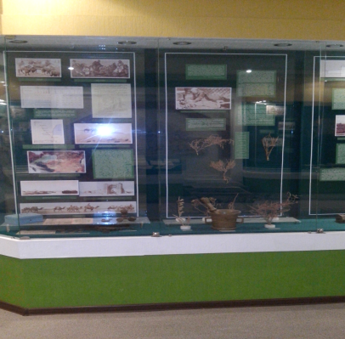
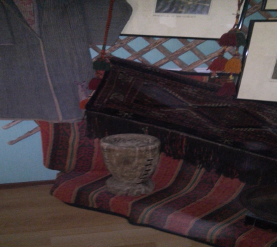
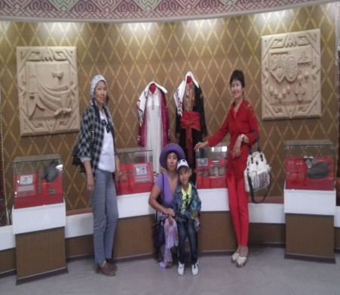
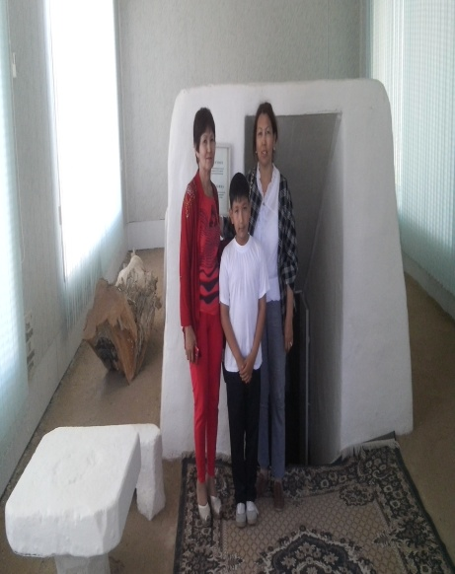

Slide 11
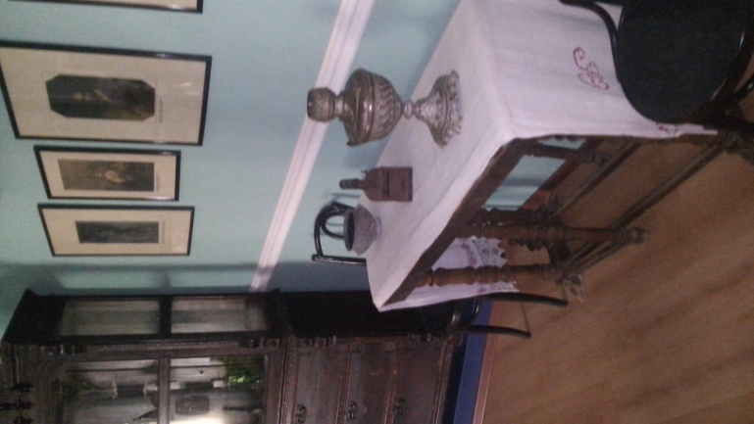
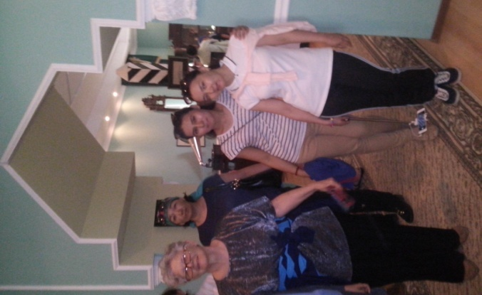
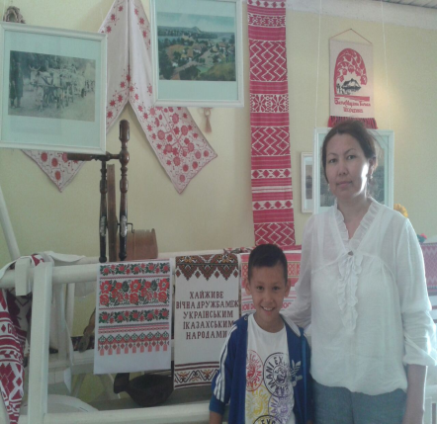

Slide 12
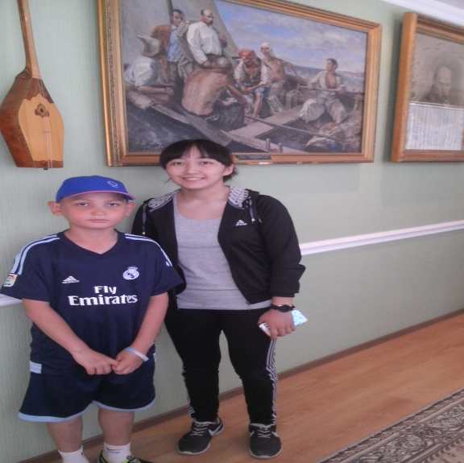
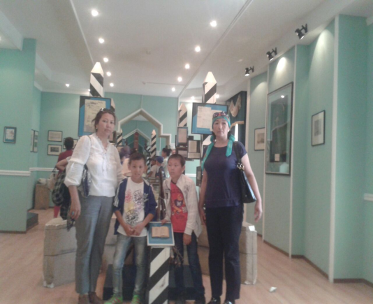
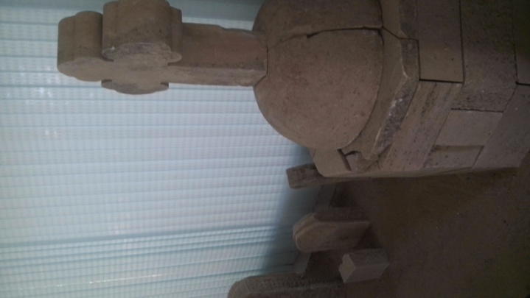
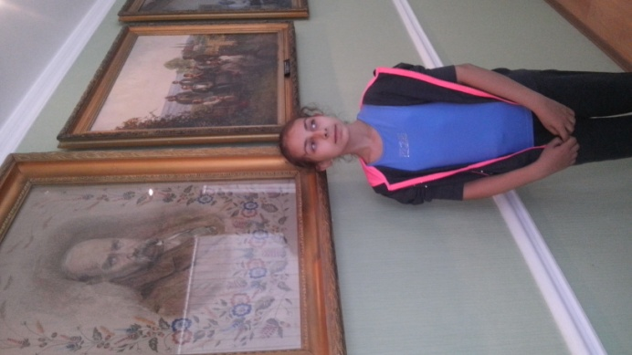

Slide 13
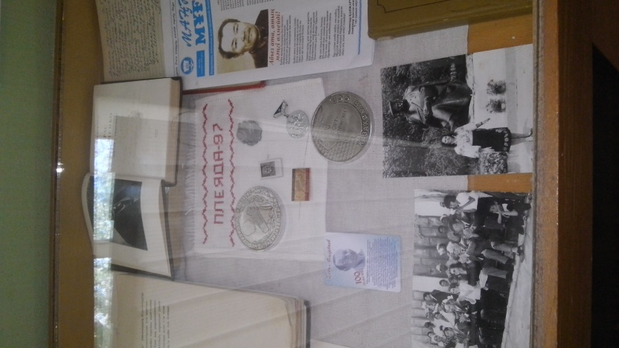
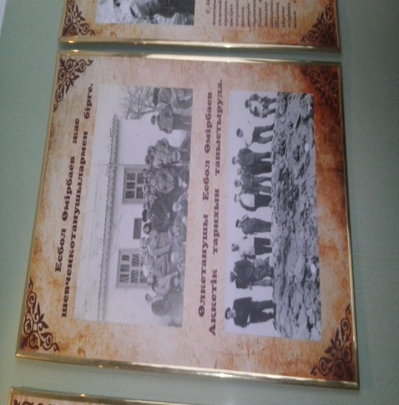
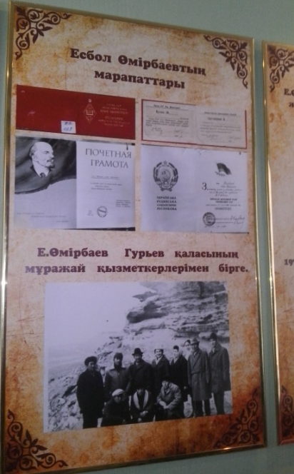
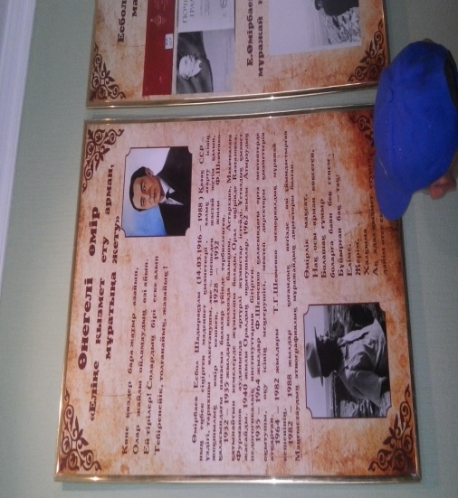

Slide 14
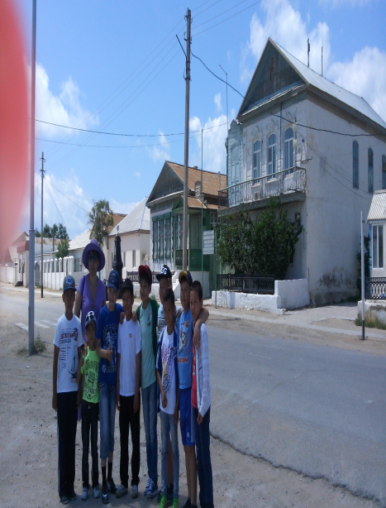
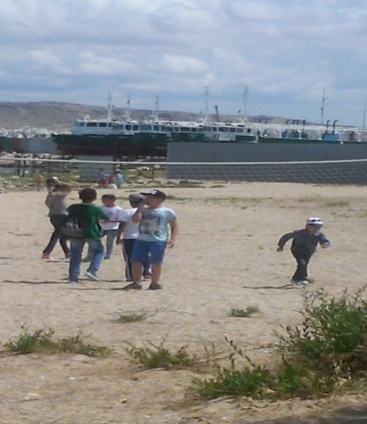
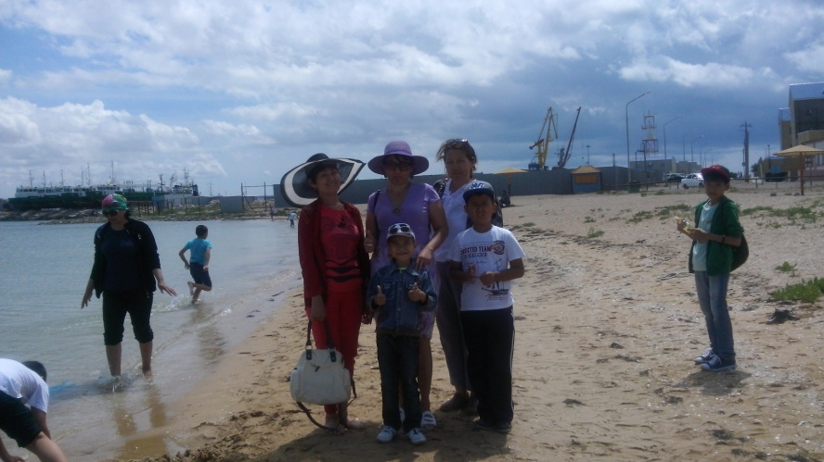
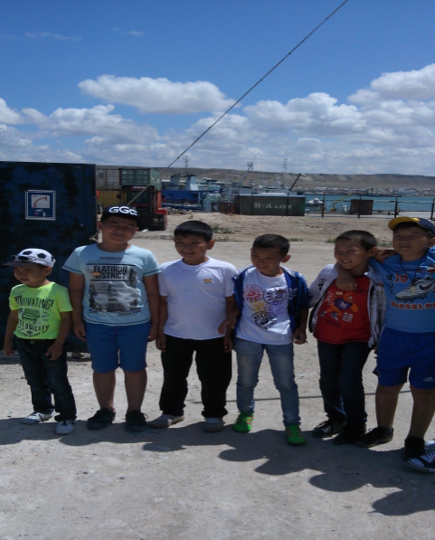
Баутино кенті

Slide 15
Назарларыңызға рахмет!

